Slide 1


EMNİYET GENEL MÜDÜRLÜĞÜ
Trafik Hizmetleri Başkanlığı
MODÜL 3
12-17 YAŞ GRUBU İÇİN
TRAFİK EĞİTİMİ

Slide 2
BÖLÜM 1
TRAFİK KURALLARINA UYMA BİLİNCİ
Trafiğin Tanımı ve Unsurları
Trafikte İnsanların Rolleri
Trafik Güvenliğinin Önemi ve 4E Faktörü
Trafikte Temel Davranış Şekli

Slide 3
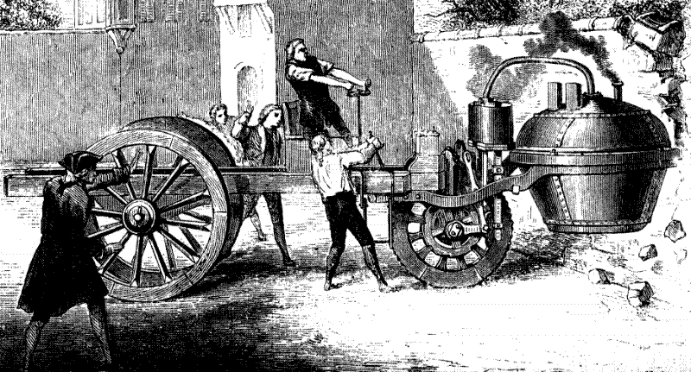
Trafiğin Tarihçesinden Notlar
Dünyadaki İlk Trafik Kazası!
1899 yılında İngiltere’de oldu.
Buharlı araba kontrolden çıkıp duvara çarptı!
- Sürücü araçtan düşerek hayatını kaybetti!

Slide 4
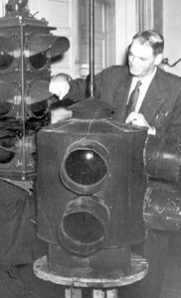
Trafiğin Tarihçesinden Notlar
Dünyadaki İlk Trafik Işığı
1919 yılında, artmaya başlayan trafik kazalarını azaltmak için Amerika’da kullanılmaya başlandı.
İçinde ateş yanıyordu!
Sadece kırmız ve yeşil ışıklar vardı.

Slide 5
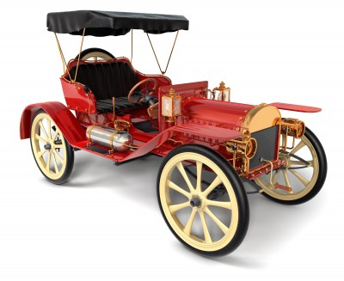
Trafiğin Tarihçesinden Notlar
İlk trafik kurallarımız (1913)
  Otomobiller kent içinde 10 kilometreyi geçemeyeceklerdir!
  Dar ve kalabalık yerlerde bu hız at arabalarıyla eşit olacaktır!
  Kent dışında otomobillerin hızı saatte 30 kilometreyi geçemeyeceklerdir!

Slide 6
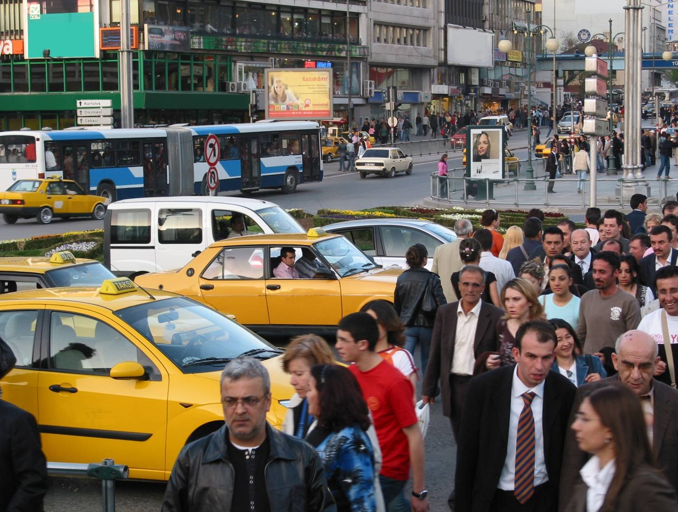
Trafiğin Tanımı ve Unsurları
Yayaların (insanların), hayvanların ve araçların karayolu üzerindeki hal ve hareketlerine TRAFİK denir.

Slide 7
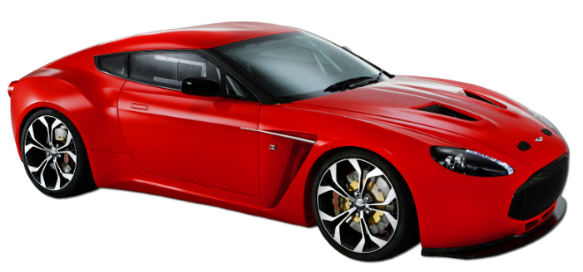
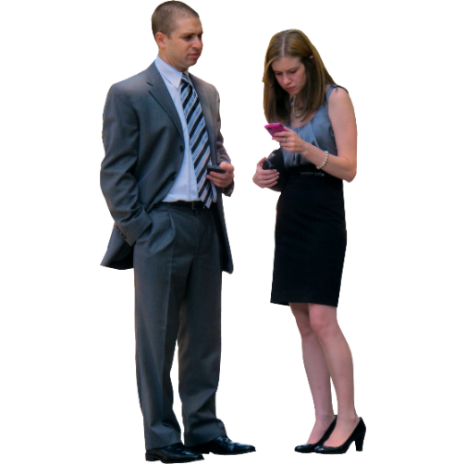
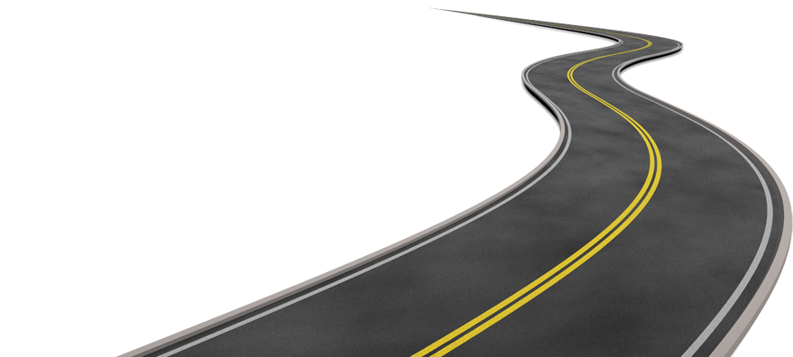
Trafiğin Tanımı ve Unsurları
Trafiğin tanımından da anlaşılacağı gibi trafik sisteminin ana unsurları; insan, araç, yol ve çevredir.
ARAÇ
YOL-ÇEVRE
İNSAN

Slide 8

Trafiğin Tanımı ve Unsurları
Trafik sistemi doğrudan veya dolaylı olarak insan odaklı bir sistemdir. Araçları yapan, yolları yapan, yapılan araçları ve yolları kullanan hep insandır. İklim koşullarına doğrudan müdahale etme gücü olmamakla birlikte farklı iklim koşullarına kendini ve aracını uyarlayabilen unsurdur.
En önemli parçası insan olan bir sistemde risk sıfır olmayacaktır. Amaç, karşılaşılabilecek risk oranını en aza indirmektir.
ARAÇ
İNSAN
YOL -ÇEVRE
İNSAN

Slide 9
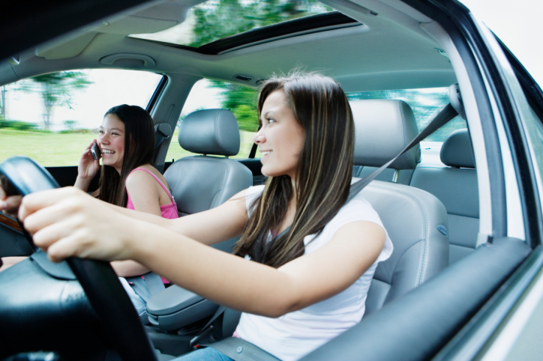
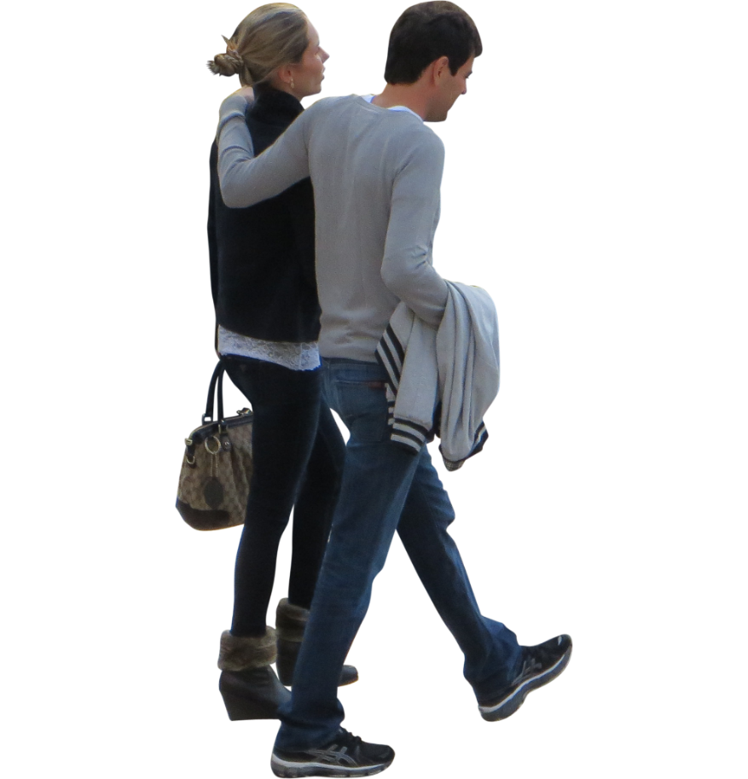
2. Trafikte İnsanların Oynadığı Roller
2.1. Sürücü
2.2. Yolcu
2.3. Yaya

Slide 10
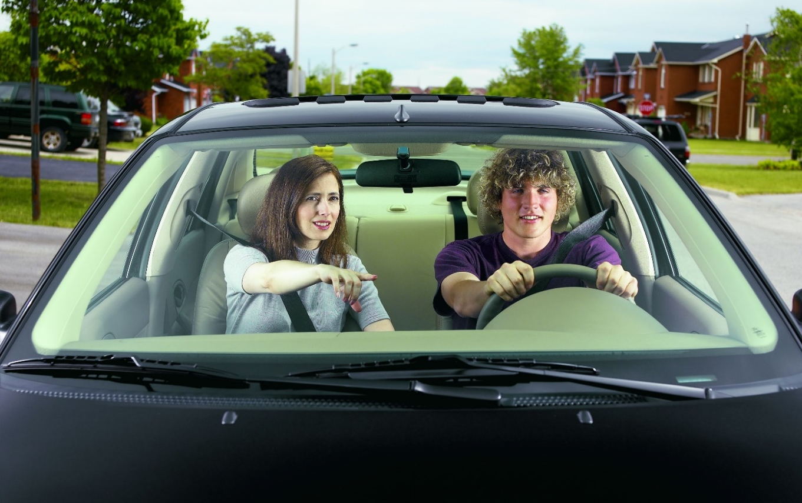
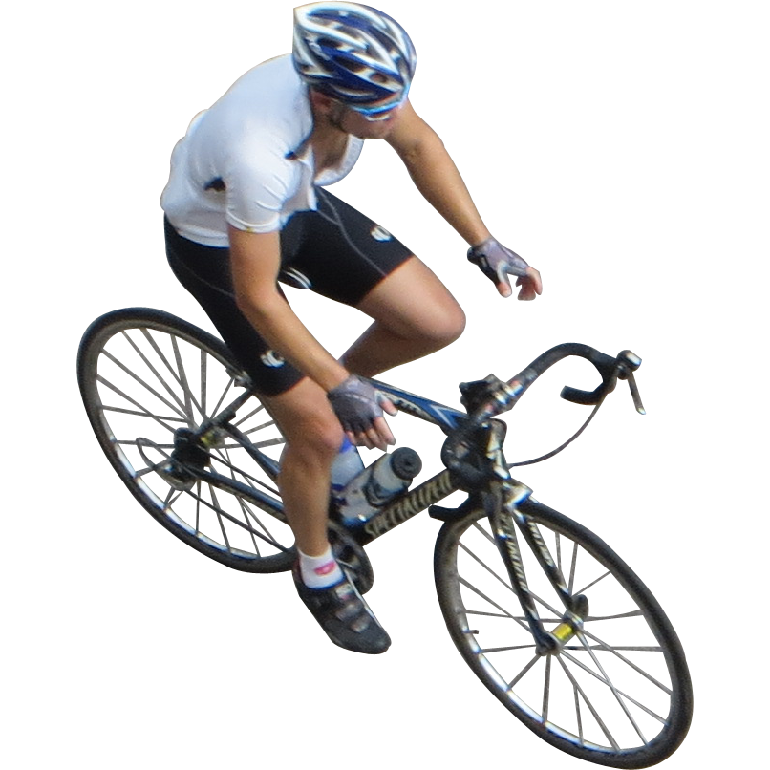
2. Trafikte İnsanların Oynadığı Roller
2.1. Sürücü
Motorlu veya motorsuz bir aracı sevk ve idare eden kişilere trafikte SÜRÜCÜ denir.

Slide 11
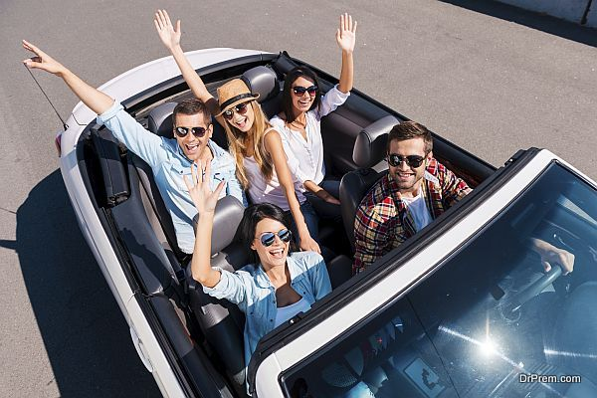
2. Trafikte İnsanların Oynadığı Roller
2.2. Yolcu
Aracı kullanan sürücü ile hizmetliler dışında araçta bulunan kişilere YOLCU denir.

Slide 12
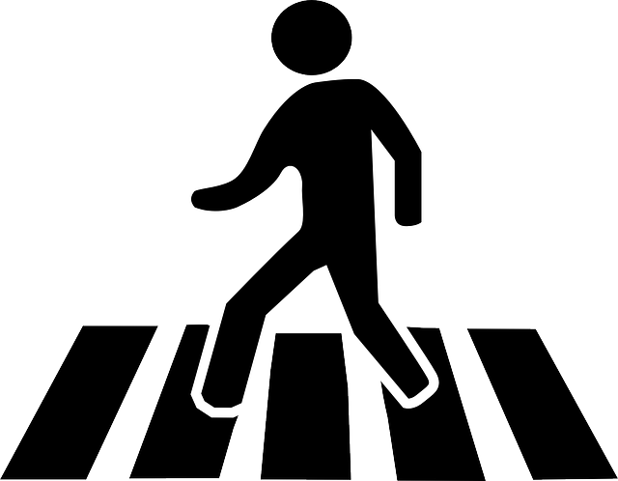
2. Trafikte İnsanların Oynadığı Roller
2.3. Yaya
Karayolu üzerinde hareketli veya hareketsiz bulunan insanlara YAYA denir. Yaya, trafik sisteminin en savunmasız elemanıdır. Bu sebeple yayalar trafik ortamında çok daha dikkatli olmalıdır.

Slide 13

3. Trafik Güvenliğinin Önemi
3.1. Dünyada ve Ülkemizde Trafik Güvenliği
Dünya Sağlık Örgütü’nün «2015 Yol Güvenliği Küresel Durum Raporu» na göre trafik kazalarına bağlı olarak;
Her yıl 1.250.000 insanın hayatını kaybettiği,
Bu ölümlerin büyük bir bölümünün düşük ve orta gelirli ülkelerde meydana geldiği,
Trafik kazası kaynaklı ölümlerin %49’unu yayalar, bisiklet ve motosiklet sürücülerinin oluşturduğu,
bildirilmiştir.

Slide 14
3. Trafik Güvenliğinin Önemi
3.1. Dünyada ve Ülkemizde Trafik Güvenliği
Trafik Güvenliği konusu toplumun her kesimini ilgilendiren önemli bir halk sağlığı sorunudur.
Trafik Güvenliği konusunda, karşılaşılabilecek riskleri en aza indirmek için; tüm yol kullanıcıların bu sorumluluk bilinci ile hareket etmesi yaşamsal bir zorunluluktur.

Slide 15
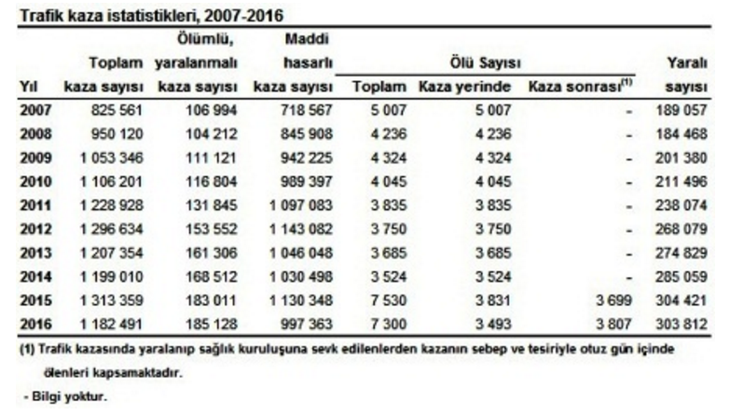
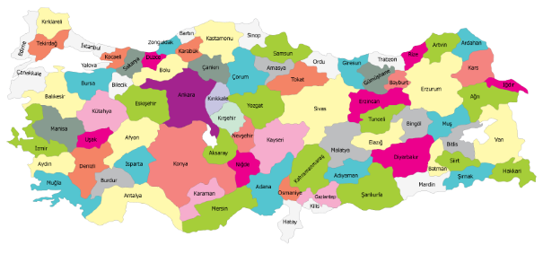
3. Trafik Güvenliğinin Önemi
3.1. Dünyada ve Ülkemizde Trafik Güvenliği
Yukardaki tabloda ülkemizde trafik kazalarına bağlı yaşanan ölümlere ve ölümlü-yaralamalı trafik kazaları sayılarını görmekteyiz.

Slide 16
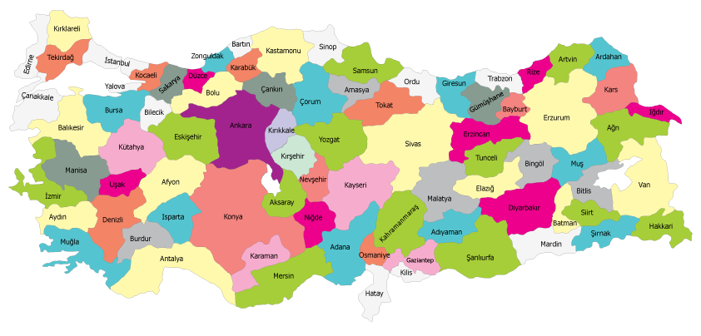
3. Trafik Güvenliğinin Önemi
3.1. Dünyada ve Ülkemizde Trafik Güvenliği
TÜİK verilerine göre Türkiye’de 2016 yılında;
185 bin 128 adet ölümlü yaralanmalı trafik kazası sonucunda 3 bin 493 kişi kaza yerinde, 3 bin 807 kişi ise yaralanıp sağlık kuruluşlarına sevk edildikten sonra kazanın sebep ve tesiriyle 30 gün içinde hayatını kaybetti.
Ölümlerin %48,3'ü, yaralanmaların %67,3'ü yerleşim yeri içinde gerçekleşti.
Ölümlerin %51,7’si, yaralanmaların ise %32,7’si yerleşim yeri dışında oldu.

Slide 17
3. Trafik Güvenliğinin Önemi
3.2. Trafik Güvenliğinde «4E Faktörü»
Daha güvenli bir trafik ortamının oluşturulabilmesi için 4E Faktörü olarak bilinen konularda çalışmaların yapılması gerekmektedir.
EĞİTİM
EDUCATION
ALTYAPI
ACİL YARDIM
EMERGENCY
DENETİM
ENFORCEMENT
ENGINEERING

Slide 18

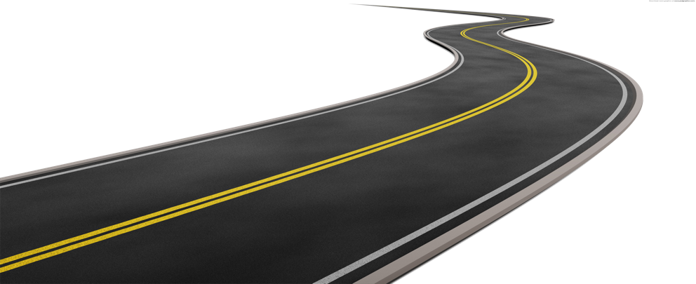
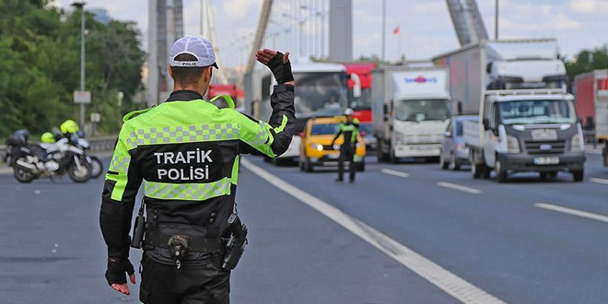
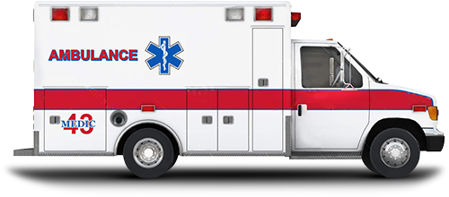
3. Trafik Güvenliğinin Önemi
3.2. Trafik Güvenliğinde «4E Faktörü»
ALTYAPI
ACİL YARDIM
DENETİM
EĞİTİM

Slide 19
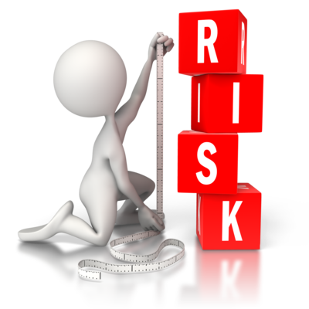
4. Trafikte Temel Davranış Şekli
Trafikte karşılaşabileceğimiz riski azaltmak için kurallarına uymalıyız.
Kendimiz dışında, trafik ortamında bulunan diğer unsurlardan kaynaklanabilecek risklere karşı da kuralları tedbir alarak uygulamalıyız.
TRAFİKTE RİSK OLUŞTURMA !
SENİN DIŞINDA KAYNAKLANA BİLECEK RİSKLERE KARŞI DA DİKKATLİ OL !

Slide 20
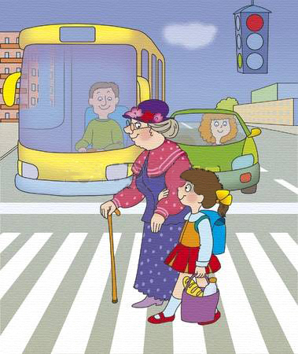
4. Trafikte Temel Davranış Şekli
Unutmayalım ki trafikte haklı olmak güvende olmak anlamına gelmez.
Trafikte bulunduğunuz her an GÖRÜN-GÖRÜNÜR OLUN ve DUYUN.

Slide 21

BÖLÜM-1
Trafik kurallarına neden uymalıyız ?

Slide 22
BÖLÜM-2
2.Trafikte Yaya Olarak Bulunmak
2.1. Yayanın Güvenli Yürüme Yer ve Şekilleri
2.2. Yayanın Güvenli Karşıya Geçiş Yerleri

Slide 23
2.Trafikte Yaya Olarak Bulunmak
2.1. Yayanın Güvenli Yürüme Yer ve Şekilleri
Yayalar bulundukları yoldaki altyapı durumuna göre; aşağıda belirtilen yerleri gerekli kurallara uyarak kullanması güvenlidir.
2.1.1. Yaya Yolu (Kaldırım)
2.1.2. Bisiklet Yolu
2.1.3. Banket
2.1.4. Taşıt Yolunun Kendimize Göre Sol Tarafı

Slide 24


Slide 25
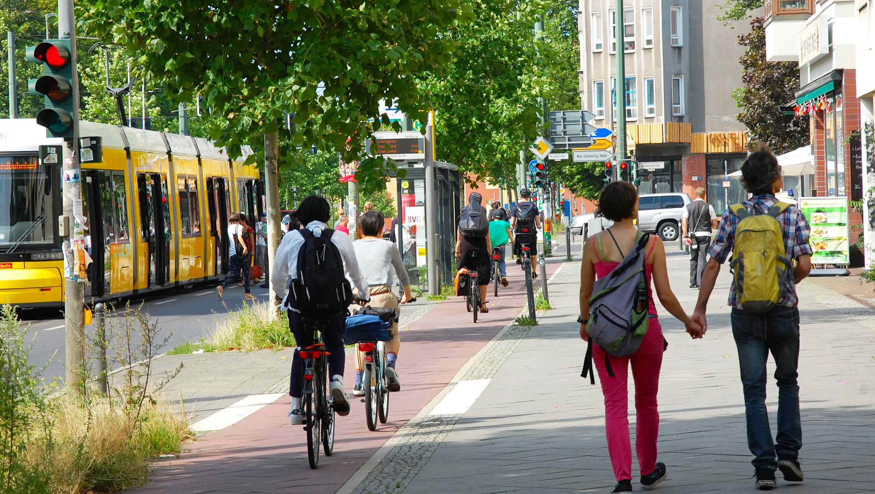
2.1. Yayanın Güvenli Yürüme Yer ve Şekilleri
2.1.1. Yaya Yolu (Kaldırım)
Kaldırımda yürürken kendimize göre sağ tarafta yürümeliyiz.
Karşıdan gelen diğer yayaların kaldırımı kullanmasını engellemeyecek sayıda yanyana ( genelde iki kişi ) yürünmelidir.

Slide 26
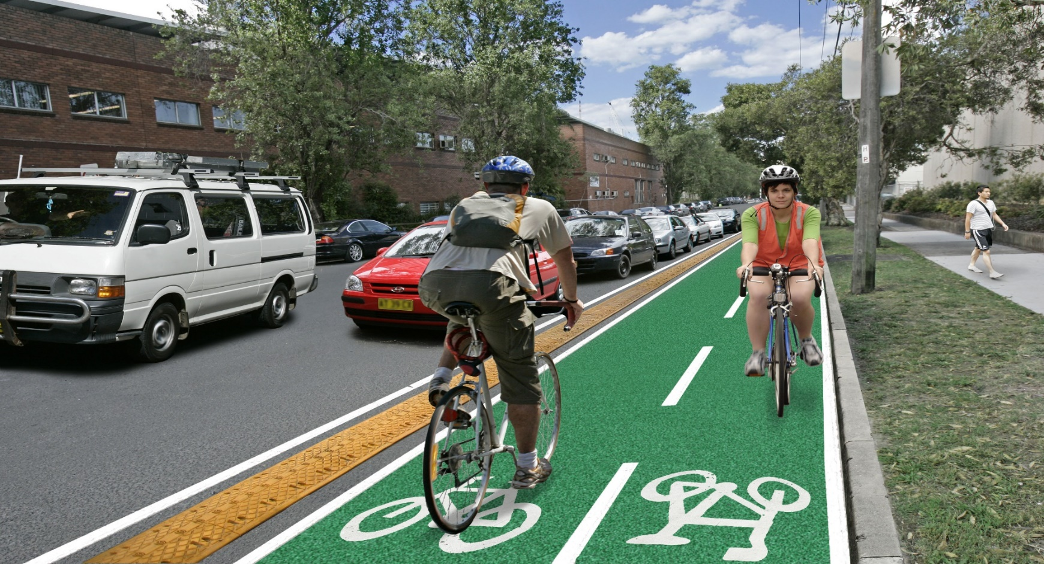

2.1. Yayanın Güvenli Yürüme Yer ve Şekilleri
2.1.2. Bisiklet Yolu
Kaldırım bulunmayan yollarda varsa bisiklet yolu, bisiklet trafiğine engel olmamak ve en sağ tarafı kullanmak şartı ile yayalar tarafından yürümek için kullanılabilir.

Slide 27
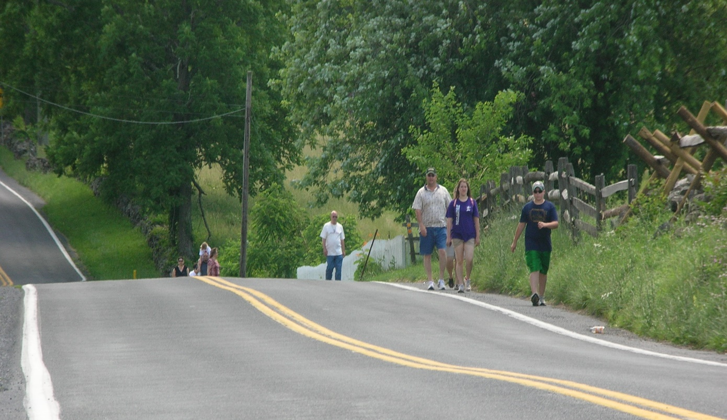
2.1. Yayanın Güvenli Yürüme Yer ve Şekilleri
2.1.3. Banket
Kaldırım bulunmayan yollarda banketlerde yayalar tarafından yürümek için kullanılabilir.
Karayolunda banketlerin yapılmasının amaçları;
1-Yayaların buradan yürümesini sağlamak,
2-Hayvan sürülerinin götürülmelerini sağlamak,
3-Araçların zaruri durumlarda taşıt yolu dışında bu alanı kullanmasını sağlamaktır.
BANKET

Slide 28
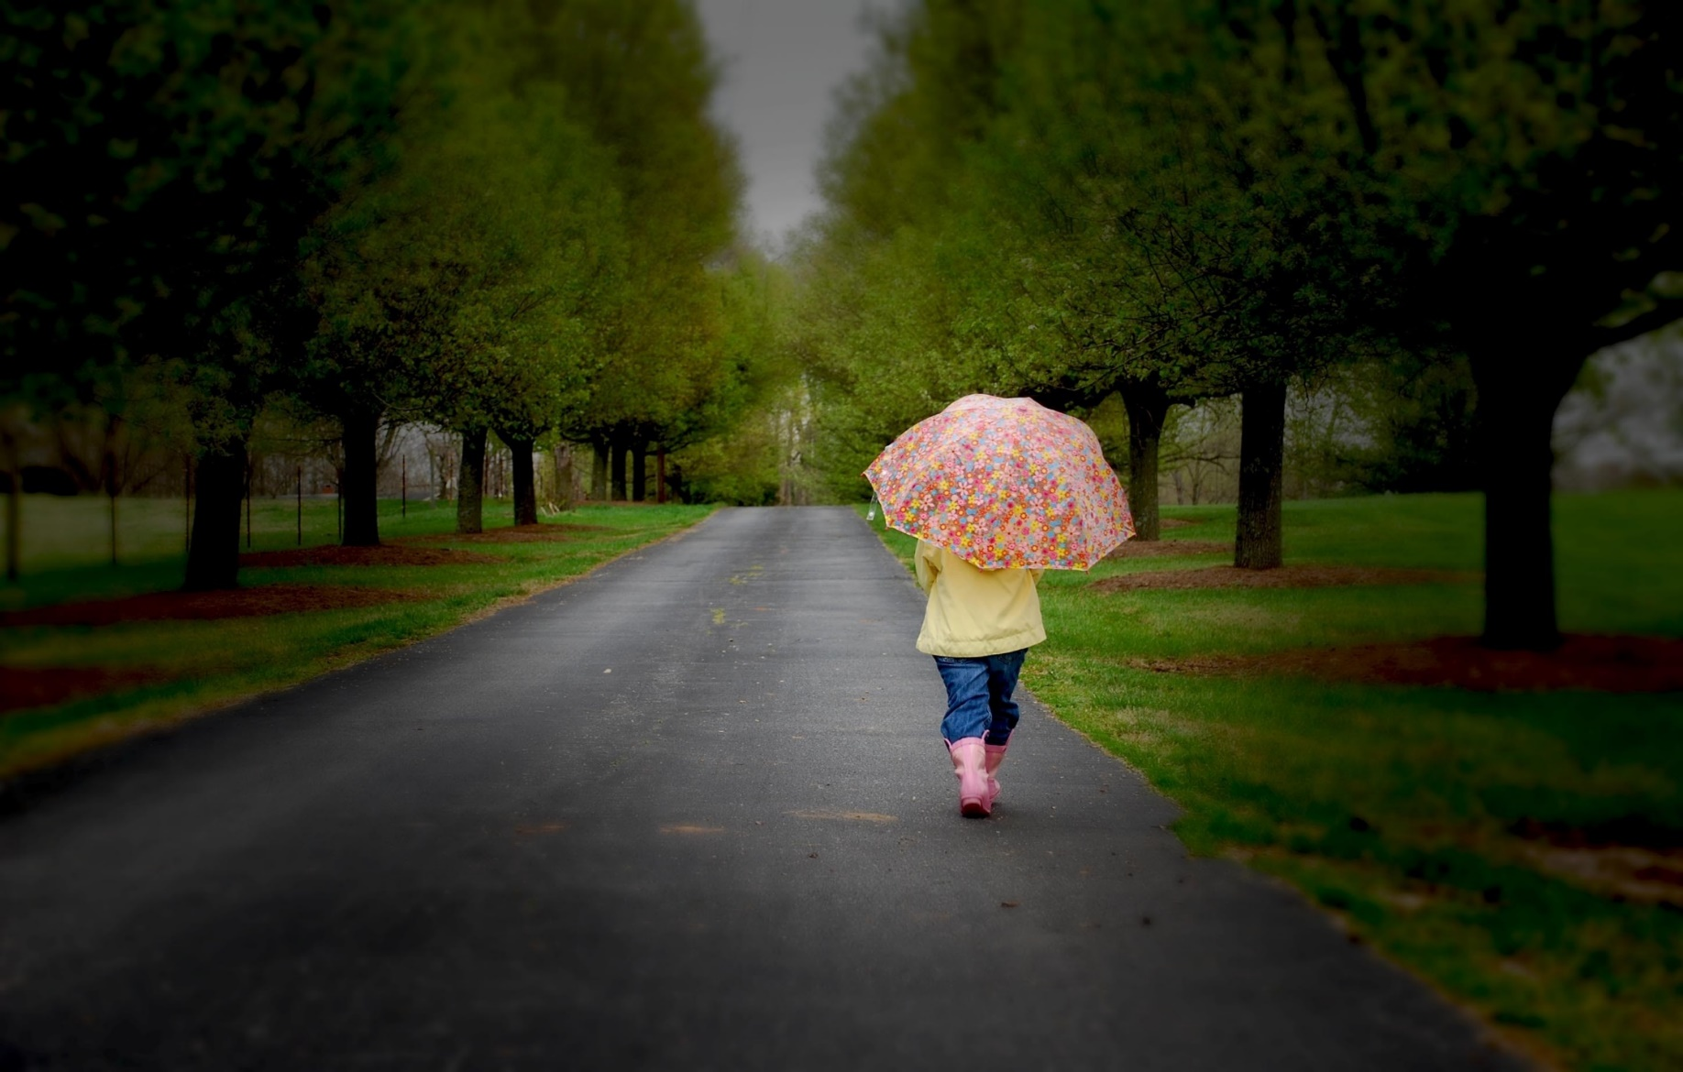
2.1. Yayanın Güvenli Yürüme Yer ve Şekilleri
2.1.4. Taşıt Yolunun Kendimize Göre Sol Tarafı
Taşıt yolunda yürümek zorunda kalınır ise; kendimize göre taşıt yolunun sol tarafından yani taşıt trafiğine karşı yürümeliyiz.

Slide 29
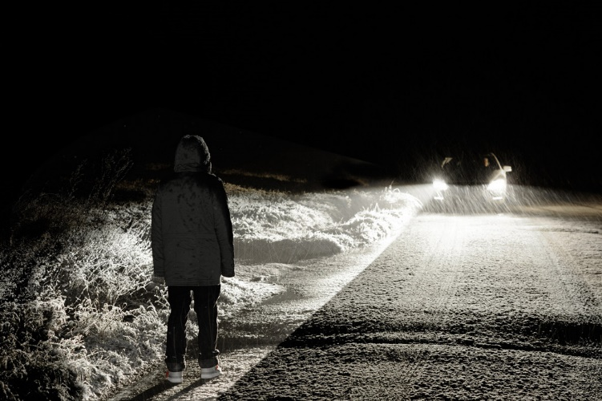
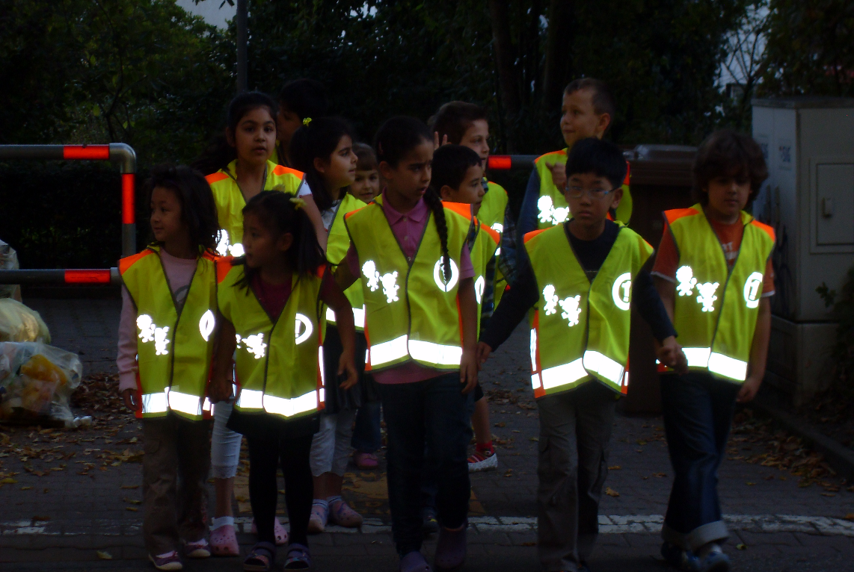


2.1. Yayanın Güvenli Yürüme Yer ve Şekilleri
Özellikle taşıt yolunda ve bankette gece yürümek zorunda kalınır ise; trafikte sürücüler tarafından daha iyi fark edilmek (görünmek) için açık renkli ve reflektif özellikli kıyafetler giyerek yürümeliyiz.

Slide 30
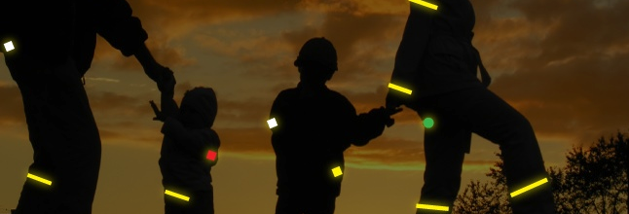
2.1. Yayanın Güvenli Yürüme Yer ve Şekilleri
Görünürlüğünüzü artırdıkça diğer yol kullanıcıların sizleri daha önceden fark etmelerini sağlayacak ve bir risk karşısında güvenliğinizin sağlanmasına katkı verecektir.

Slide 31
2.2. Yayanın Güvenli Karşıya Geçiş Yerleri
2.2.1. Trafik Polisinin Olduğu Yerler
2.2.2. Yaya Üst Geçitleri
2.2.3. Yaya Alt Geçitleri
2.2.4. Işıklı Yaya Geçitleri
2.2.5. Yaya Geçidi
2.2.6. Okul Geçidi
2.2.7. Güvenli Geçiş Yerlerinin Bulunmadığı Yerlerde Sol-Sağ-Sol Kuralına Göre
2.2.8. Kontrolsüz Kavşaklarda Karşıya Geçme Şekli

Slide 32
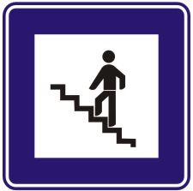
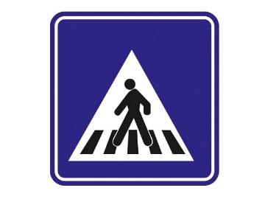
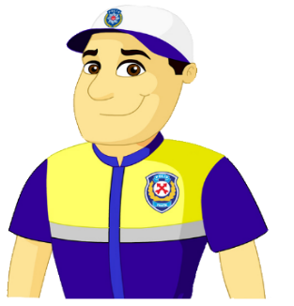
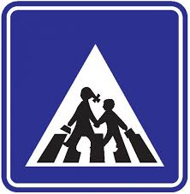
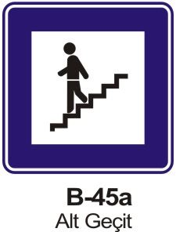
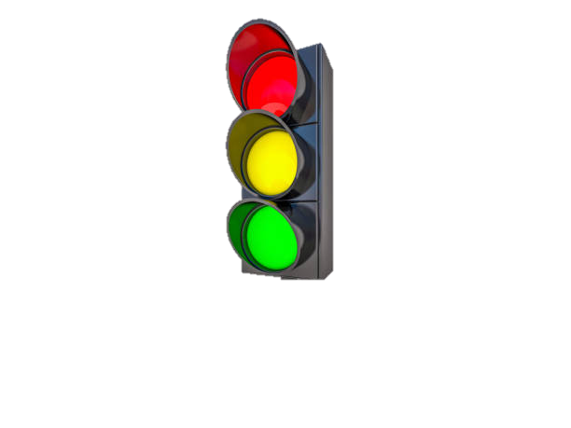
2.2. Yayanın Güvenli Karşıya Geçiş Yerleri
TRAFİK POLİSİ
ALT GEÇİT
IŞIKLI GEÇİTLER
OKUL GEÇİDİ
YAYA GEÇİDİ
ÜST GEÇİT

Slide 33
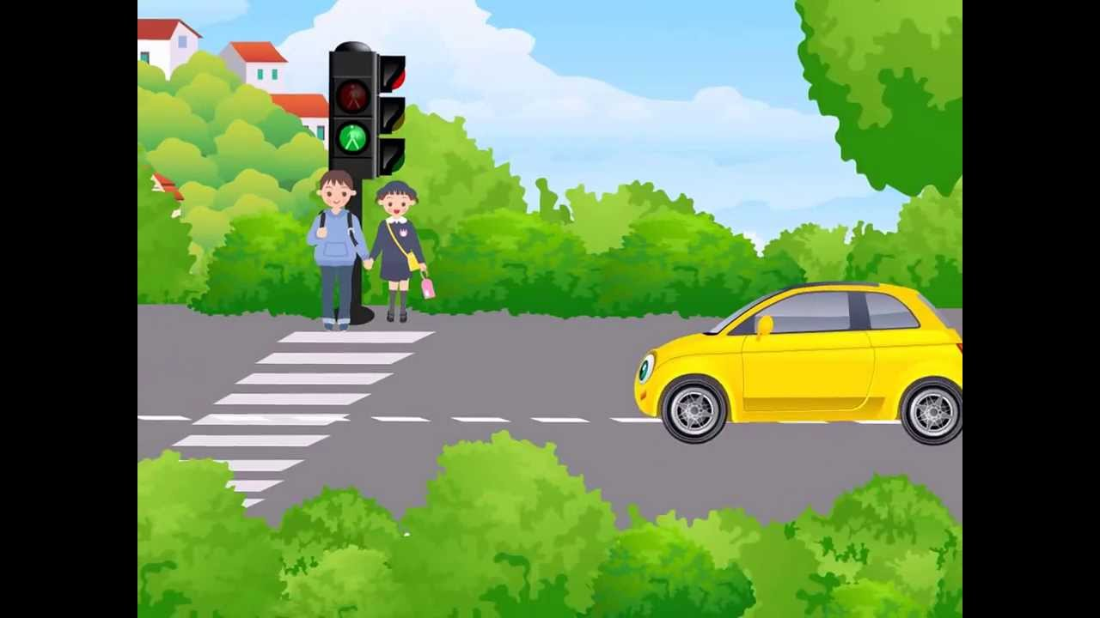
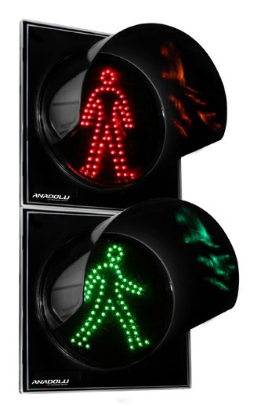
2.2.4. Işıklı Yaya Geçitleri
Size yeşil ışık yanmış olsa da araçları kontrol ederek karşıya geçmek güvenli bir davranıştır.

Slide 34
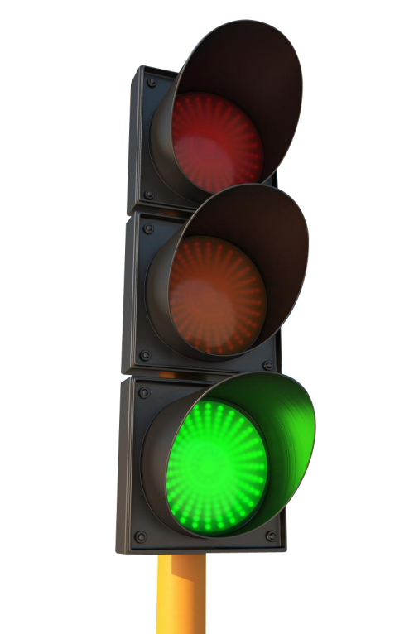
2.2.4. Işıklı Yaya Geçitleri
Trafik Lambası Araçlar İçin
Trafik Lambası Yayalar İçin

Slide 35
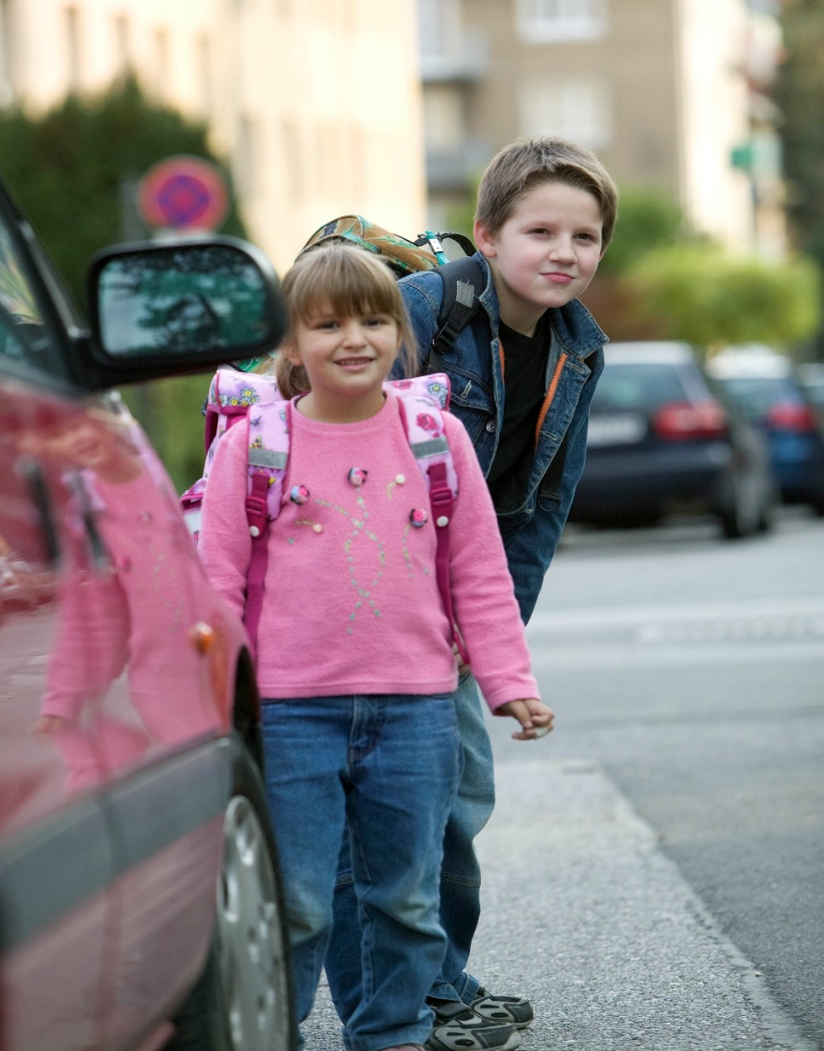
2.2.7. Güvenli Geçiş Yerlerinin Bulunmadığı Yerlerde
Güvenli geçiş yerlerinin bulunmadı yerlerde Sol-Sağ-Sol Kuralına Göre yol kontrol edilerek geçilmelidir. Karşıya geçiş sırasında koşmadan, oyalanmadan ama hızlı adımlarla yol kontrol edilerek geçilmelidir.

Slide 36
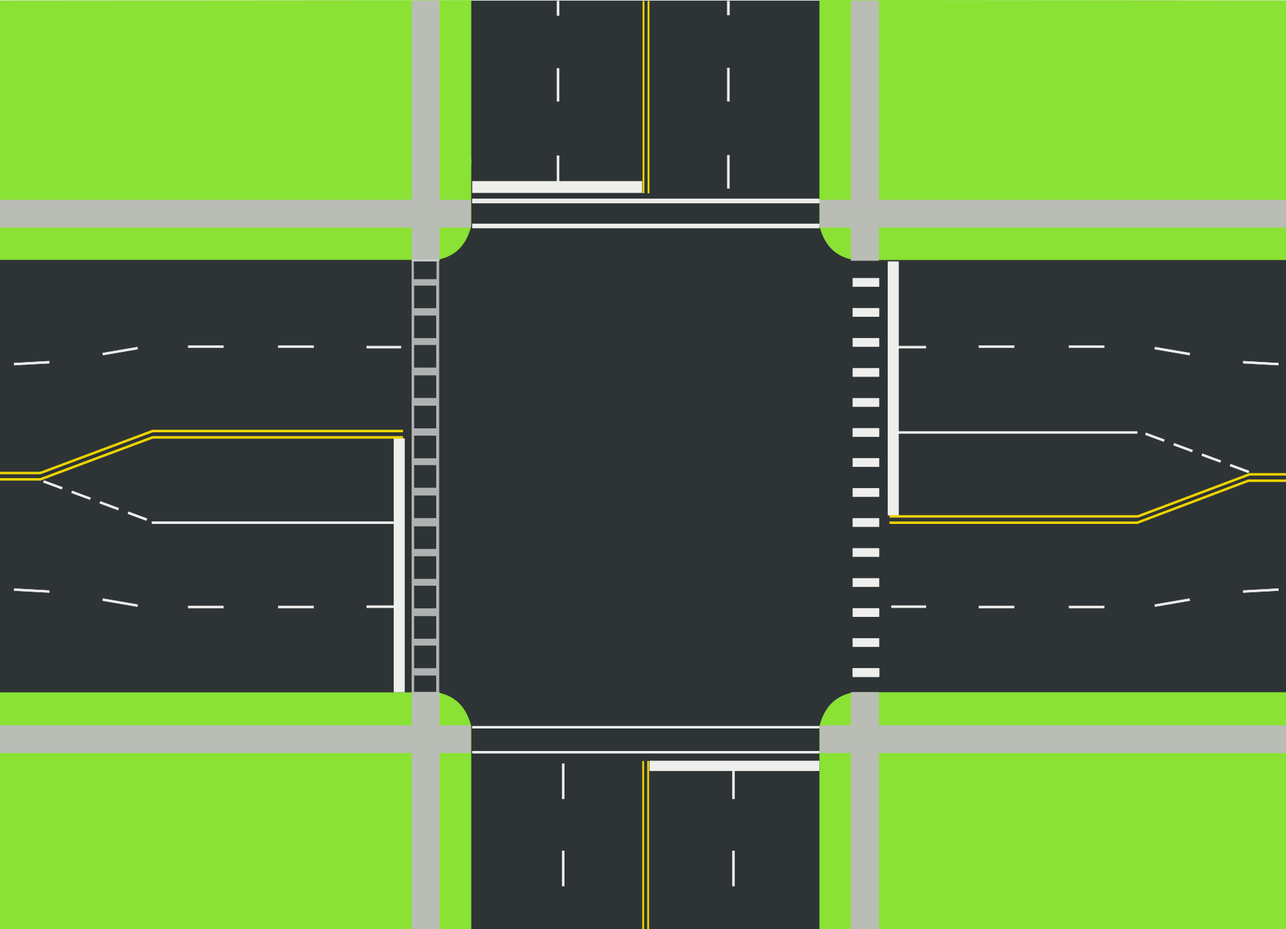
C
2.2.8. Kontrolsüz Kavşaklarda Karşıya Geçme Şekli
Kontrolsüz kavşaklarda karşıya geçişlerde; yayaların çapraz şekilde değil, kademeli şekilde geçiş yapması daha güvenlidir.
A
B

Slide 37
2.2.8. Kontrolsüz Kavşaklarda Karşıya Geçme Şekli
C
A
B

Slide 38
BÖLÜM-3
3.Trafikte Güvenli Yolculuk
3.1. Araca İnme-Binme Kuralları
3.2. Araç İçerisinde Uyulması Gereken Temel Kurallar
3.3. Okul Servis Aracında Uyulması Gereken Temel Kurallar
3.4. Toplu Taşıma Araçları ile Yolculukta Uyulması Gereken Kurallar

Slide 39
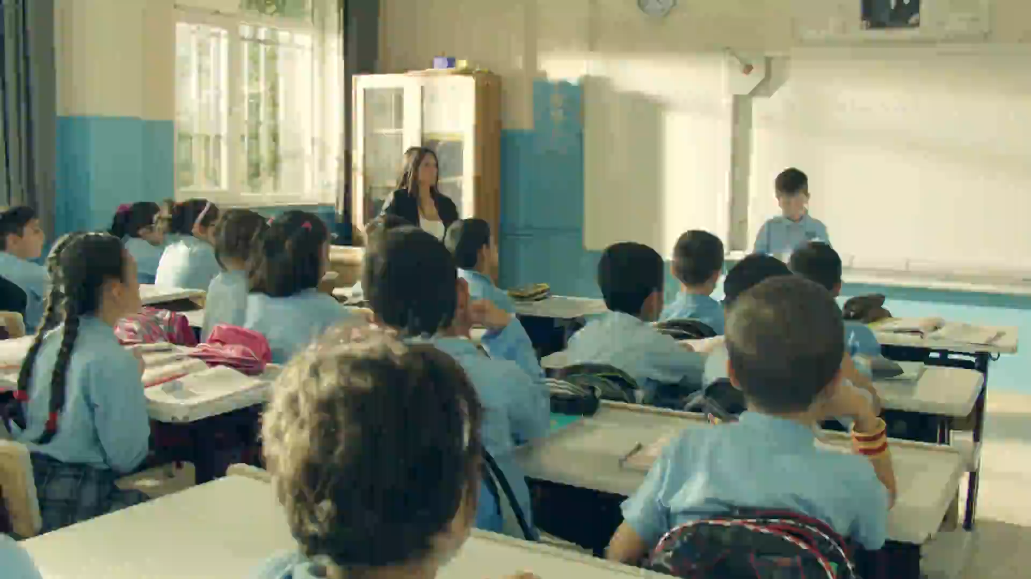

Slide 40
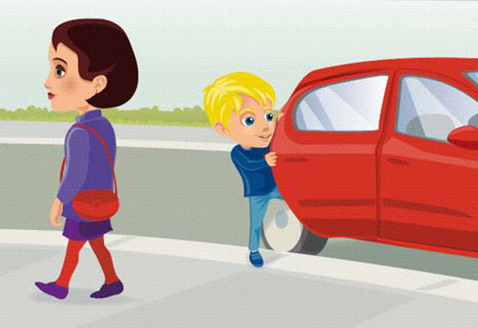
3.Trafikte Güvenli Yolculuk
3.1. Araca İnme-Binme Kuralları
Araca binerken ve inerken her zaman kaldırım tarafındaki kapılar kullanılmalıdır.

Slide 41
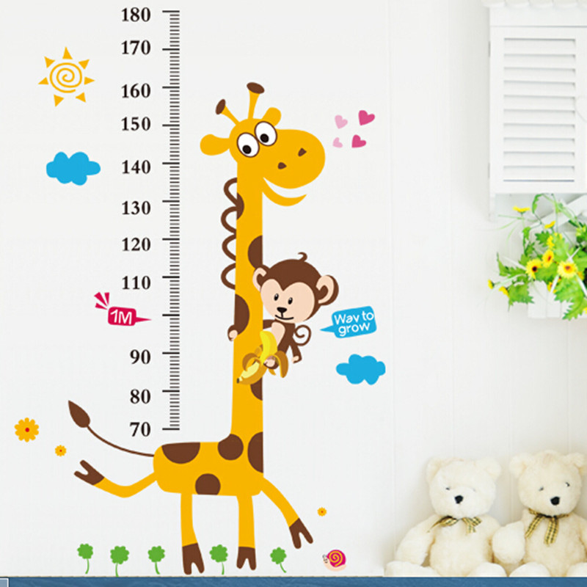
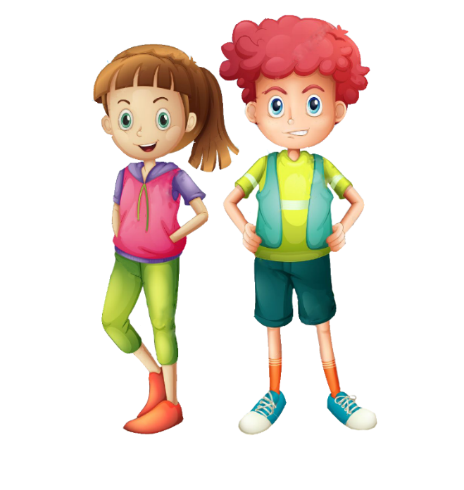
3.Trafikte Güvenli Yolculuk
3.2. Araç İçerisinde Uyulması Gereken Temel Kurallar
Araca binildikten sonra boyumuza göre güvenli koltuğu seçip oturmalı ve emniyet kemerimizi takmalıyız.
Boyunuz 150 cm olmadan asla ön koltuğa oturmayınız.
Bu kritere uyulmadan ön koltukta yolculuk yapanlara hem emniyet kemeri hem de hava yastığı bir kaza anında gerekli faydayı sağlayamaz.

Slide 42
3.Trafikte Güvenli Yolculuk
3.2. Araç İçerisinde Uyulması Gereken Temel Kurallar
Arka koltuklarda sadece emniyet kemeri takarak güvenli yolculuk yapabilmek için boyumuzun en az 1,35 metre ve ağırlığımızın da 36 kg olması gerekmektedir.
Bu şartları taşımayan çocukların, çocuk güvenlik koltuklarını tercih etmesi güvenli ve doğru bir davranış olacaktır.
+ 36 kg

Slide 43
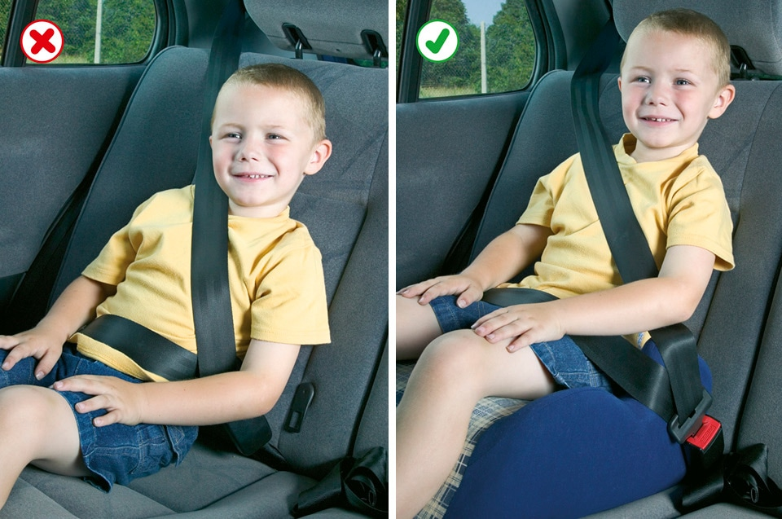
3.Trafikte Güvenli Yolculuk
3.2. Araç İçerisinde Uyulması Gereken Temel Kurallar
Emniyet kemeri doğru kullanıldığında size bir kaza anında;
Ön koltukta %45-60,
Arka koltukta % 70-75 ikinci bir yaşam şansı verir.

Slide 44
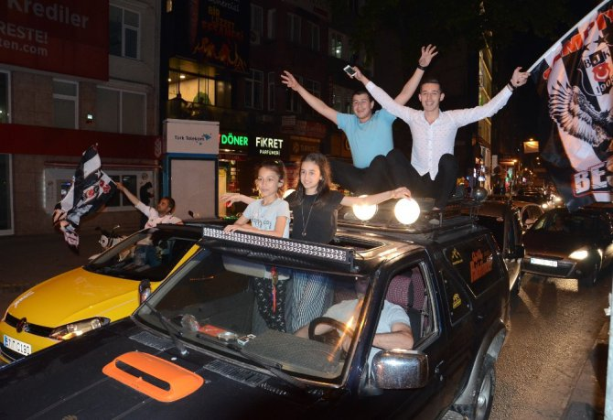
3.Trafikte Güvenli Yolculuk
3.2. Araç İçerisinde Uyulması Gereken Temel Kurallar
Sürücünün dikkatini dağıtacak hareket ve davranışlar yapılmamalıdır.
El, kol, kafa aracın camından dışarıya çıkarılmamalıdır.
Araç içerisinden dışarıya, yola çöp atılmamalıdır.

Slide 45
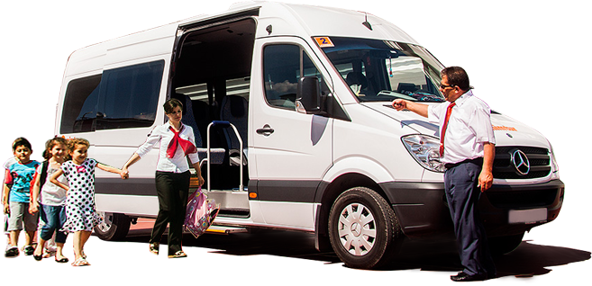
3.3. Okul Servis Aracında Güvenli Yolculuk
Okul Servis Aracına binerken ve inerken sıra ile binin.
Okul Servis Aracına binerken ve inerken diğer arkadaşlarımıza ve sürücüye karşı SAYGILI olun.
Evden zamanında çıkın.
Servisinizi yolda değil kaldırımda beklemeyin.

Slide 46
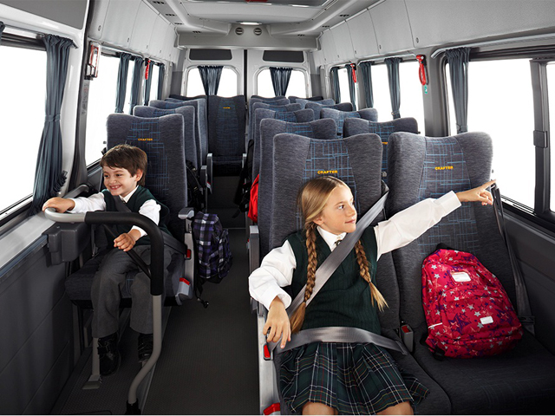
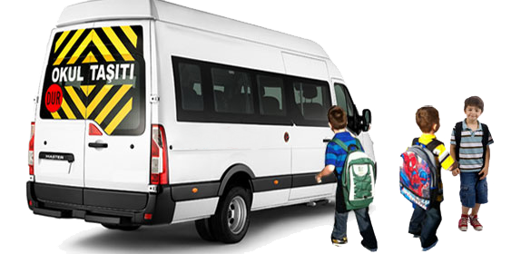
3.3. Okul Servis Aracında Güvenli Yolculuk
Çantanızı çıkarın, hemen boş bir koltuğa oturun, emniyet kemerinizi takın.
Ayakta kesinlikle yolculuk etmeyin.
Servis şoförünün dikkatini dağıtacak hareketlerden kaçının.

Slide 47
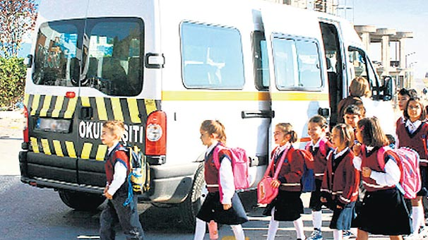
3.3. Okul Servis Aracında Güvenli Yolculuk
Okul Servis Aracından İniş
Emniyet kemerinizi çözün. Çantanızı tekrar sırtınıza takın. (İnerken iki eliniz de boş olsun!)
İnmek için acele etmeyin. Acele olarak inmek isteyen arkadaşlarınızı uyarın ya da yol verin insinler.

Slide 48

3.3. Okul Servis Aracında Güvenli Yolculuk
Okul Servis Aracından İniş
  İndikten sonra karşıya geçmeniz gerekiyorsa:
    Önce servisin hareket etmesini bekleyin,
    Kesinlikle servisin önünden ya da arkasından geçmeye çalışmayın.
    Şoför sizi görmeyebilir!
    Daha önce görmüş olduğumuz karşıdan karşıya geçme kurallarını unutmayalım!

Slide 49
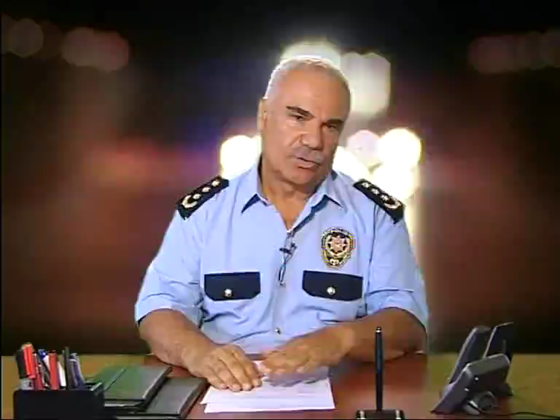

Slide 50

3.4. Toplu Taşıma Aracında Güvenli Yolculuk
Aracı durakta ve yola en az 2 adım mesafede bekleyin.
Araç tamamen durmadan binmeyin.
Binerken saygılı olun: engellilere, küçük çocuklara, yaşlılara ve bayanlara öncelik verin.

Slide 51
3.4. Toplu Taşıma Aracında Güvenli Yolculuk
Toplu Taşıma Aracı İçerisinde
Araçta oturacak yer varsa mutlaka oturun!
Ayakta yolculuk yapıyorsanız mutlaka uygun tutma yerlerinden tutunarak yolculuk yapın!
Yaşlılara ve bayanlara yer verin!
Aracın içerisini kirletmeyin, koltuklara zarar vermeyin!
Yüksek sesle müzik dinlemeyin ve yüksek sesle konuşmayın!

Slide 52
3.4. Toplu Taşıma Aracında Güvenli Yolculuk
Toplu Taşıma Aracından İniş
İneceğiniz durağa gelmeden önce aracın iniş kapısına yaklaşın.
2. İneceğiniz yeri şoföre söyleyin, ya da varsa iniş düğmesine basın.
Aracın tam olarak durduğundan emin olun.
4. Tutunarak ve acele etmeden inin.
5. Karşıya geçecekseniz kesinlikle aracın önünden geçmeyin. Aracın arkasından geçin ya da hareket edip uzaklaşmasını bekleyin.

Slide 53

BÖLÜM-4
4. Güvenli Oyun Alanları

Slide 54


4. Güvenli Oyun alanları
Kaldırımlar ve taşıt yolları asla oyun alanları olarak kullanılmamalıdır.

Slide 55

BÖLÜM-5
Bisiklet, Paten ve Kaykay Kullanırken Uyulması Gereken
Temel Kurallar

Slide 56


Bisiklet, Kaykay ve Paten Kullanırken Nelere Dikkat Ederiz?
Mutlaka kask ve diğer koruyucu donanımlar kullanılmalıdır.
Kullanmadan önce bu araçların gerekli güvenlik kontrolleri yapılmalı, gerekli güvenlik kontrollerinden sonra kullanmalıyız.
11 Yaşını doldurmadan trafik ortamında bu araçları kullanmamalıyız.

Slide 57


Slide 58

Bisiklet, Kaykay ve Paten Kullanırken Nelere Dikkat Ederiz?
Bu araçları kullanırken ortamdaki diğer kullanıcılara ve insanlara zarar verecek davranışlardan kaçınmalıyız.
Bu araçları kullanırken diğer insanlara ve kullanıcılara karşı saygılı olmalıyız.

Slide 59

Bisikletin kontrol ve bakımını nasıl yapıyoruz?
Bisiklet bize uygun olmalı,
Ayarları doğru yapılmış olmalı,
Ön ve arka kısmında mutlaka reflektör bulunmalı,
Zincirleri temiz ve yağlanmış olmalı,
Frenler! her zaman çalışır durumda olmalı,
Lastikleri gerektiği gibi şişirilmiş olmalı.

Slide 60

Nerelerde Bisiklet, Kaykay ve Paten Kullanabiliriz ?
Evimizin bahçesinde,
Okulumuzun bahçesinde,
Çocuklar için ayrılmış parklarda,
Bisiklet yolu işaretinin olduğu alanlarda,
Taşıt trafiğine kapalı ve güvenli diğer alanlarda,
bisiklet kullanabiliriz.
11 yaşından büyükler bisikletle trafiğe çıkabilir.
Tabi gerekli güvenlik önlemlerini alma şartıyla!

Slide 61

Bisiklet, Kaykay ve Paten Kullanırken Nelere Dikkat Ederiz?
Yasamızda Bisiklet Sürücüleri
Karayolunda en sağ şeridi kullanır ve diğer taşıtlar ile aynı sorumlulukla hareket eder.
Bisiklet yolu olan yerlerde karayolunda sürülemez.
Karayolunda ikiden fazla bisiklet yan yana sürülmez.
İşaret verme dışında, çift elle sürülmesi ve genel kurallara uyulması zorunludur.
Bisiklette yük ve eşya taşınamaz.

Slide 62

Bisiklet, Kaykay ve Paten Kullanırken Nelere Dikkat Ederiz?
Trafikte olabildiğince yavaş gidin. Yollar yarış alanı değildir!
Yolun her zaman en sağ tarafından gidin. Kaldırıma ve park etmiş arabalara çok yaklaşmayın.
Trafiğin ters yönünde sürmeyin.
Yol durumunu kontrol edin ve hızınızı ona göre ayarlayın. Bozuk yol, çukur, dikine mazgal vs. dengenizi bozabilir.

Slide 63


Bisiklet, Kaykay ve Paten Kullanırken Nelere Dikkat Ederiz?
Park etmiş arabaların yanından geçerken dikkatli olun. Birisi aniden kapısını açabilir!
Araçları çok yakından takip etmeyin. Fren mesafesi bırakın.
Ellerinizi her an duracakmış gibi frenlere yakın ya da frenlerin üzerinde tutun.
Asla başka araca tutunarak sürmeyin!
Kaldırımda bisiklet sürülmez. Yayalara saygılı olun.

Slide 64

BÖLÜM-6
Trafik ve Çevre

Slide 65
6.Trafik ve Çevre
Trafikte bir yerden bir yere çabucak gitmenin bir bedeli vardır. Bu bedeli genelde doğamız öder:
  Hava kirlenir
  Yol yapımları doğaya zarar verir
  Gürültü kirliliği olur
  Yayalar çevreyi kirletir
bu problemlerin dönüşü yine bizleredir.
Trafiğin çevremize verdiği zararları tamamen önlemek imkansızdır fakat bilinçli davranırsak zararı büyük ölçüde azaltabiliriz.

Slide 66


6.Trafik ve Çevre
Trafiğin Hava Kirliliğine Etkisi
  Bakım yapılmamış araçların fazla yakıt yakması,
  Temiz olmayan yakıt kullanılması,
  Trafik yoğunluğunu,
  Aşırı hızlı gitme,
  Lastik havalarının uygun seviyede olmaması,
havayı kirletir.
Hava kirliliği öksürük, astım, bronşit, akciğer kanseri gibi hastalıklara sebep olabilir.

Slide 67

6.Trafik ve Çevre
Hava Kirliliğini Azaltabiliriz
Kısa mesafelere yürüyerek ya da bisikletle gidelim
Uzun mesafeler için toplu taşıma araçlarını tercih edelim

Slide 68


Slide 69

6.Trafik ve Çevre
Gürültü Kirliliği – Ruhsal Sorunlar
Gürültü insanın uyku düzenini ve sinirlerini bozarak kazalara sebep olur,
İş verimini azaltır, endişe, tedirginlik, stres yaratarak kalıcı psikolojik rahatsızlıklara neden olur.

Slide 70

6.Trafik ve Çevre
Gürültü Kirliliği – Bedensel Sorunlar
İşitme zayıflığı ve kaybına,
Algılama ve ani karar verebilme yeteneğinin azalmasına,
Kan ve kalp dolaşımının değişmesine,
Migren, ülser, gastrojen ağrılarının artmasına sebep olur.

Slide 71

6.Trafik ve Çevre
Gürültü Kirliliğini Azaltmak İçin;
Gereksiz yere korna çalanları,
Araçta yüksek sesle müzik dinleyenleri,
Gösteriş için fren, patinaj yapıp gürültü çıkaranları,
Hız limitine uymayanları,
Uyarabiliriz

Slide 72

6.Trafik ve Çevre
Özel Araç Yerine Toplu Taşıma Aracını Tercih Etmek;
  Hava kirliliğini,
  Gürültü kirliliğini,
  Trafik yoğunluğunu,
  Yakıt tüketimini,
AZALIR !

Slide 73

6.Trafik ve Çevre
Elektrikli Arabalar;
Akaryakıt yerine şarj edilebilir pil ile çalışır.
Çevreyi kirletmez.
Sessizdir.
Akaryakıta göre çok daha hesaplıdır.

Slide 74

BÖLÜM-7
7. Trafikte Saygı

Slide 75

7. Trafikte Saygı
Trafik ortamı bir paylaşım ortamıdır. Taşıt yolunu, yaya yolunu, kavşakları, toplu taşıma araçlarını vb. bir çok alanı paylaşmak zorundayız.
Bu paylaşım saygı, sevgi, hoşgörü ve yardımlaşma ile olur ise kargaşa ve kaza riski azalmaktadır.

Slide 76

7. Trafikte Saygı
TRAFİKTE NEZAKET VE SAYGI
Nezaket, başkalarına karşı saygılı ve incelikle davranma anlamına gelmektedir.
Saygı ise değeri, üstünlüğü, yaşlılığı, yararlılığı, kutsallığı dolayısıyla bir kimseye, bir şeye karşı dikkatli, özenli, ölçülü davranmaya sebep olan sevgi duygusu, başkalarını rahatsız etmekten çekinme duygusu anlamına gelmektedir.
Başarılı iletişimin en önemli kuralı karşınızdaki kişinin varlığına saygı göstermektir.

Slide 77

7. Trafikte Saygı
TRAFİKTE NEZAKET VE SAYGI
Nezaket ve saygı değerleri de ülke insanımızın içinde olan değerlerdir.
Örneğin, bir kapıda karşılaşan iki kişi kapıdan geçmek için birbirlerine yol verirler.
Bu değeri trafik ortamında yansıtabilmek çok önemlidir.
Başka bir deyişle, diğer yol kullanıcılarına saygı göstermek önemlidir.

Slide 78

7. Trafikte Saygı
TRAFİKTE NEZAKET VE SAYGI
Trafikte davranışlarınızı saygı ile sergilediğiniz her durumda daha huzurlu, sakin, stresten uzak bir ortamın hem kendiniz hem de diğerleri için oluşmasına neden olursunuz.
Trafik kurallarına uymak daha kolay ve alışkanlığa daha çabuk dönüşür bir hal alır.
Trafik güvenliğinde sürekliliği sağlayan en önemli faktörlerin başında “saygı” gelmektedir.

Slide 79
7. Trafikte Saygı
Trafikte Nezaket ve Saygı
Örnek 1:
Trafik kazası sadece maddi hasarlı bile olsa, yaşanması hiç istenmeyen ve kazaya karışan sürücüleri psikolojik olarak olumsuz etkileyen bir durumdur. Kaza sonrası tarafların birbirine saygısız ve nezaketsiz bir şekilde davranması, kazayı ortadan kaldıramayacağı gibi, olayın yasal gidişatını da uzatacağından çözümü geciktirecektir.
Bu sebeple kaza sonrası sürücünün soğukkanlılığını kaybetmemesi, diğer sürücüye saygısız ve nezaketsiz söylem ve hareketlerde bulunmaması çok önemlidir.
Nezaket ve saygı, huzurlu ve daha az stresli bir ortamın oluşmasını sağlayacağı için meydana gelen kaza ile ilgili sorunlar daha kısa bir sürede çözülecek, kişilerin psikolojik olarak yaşadıkları olumsuz duygular ise en azından yaşanan kaza ile sınırlı kalacaktır.

Slide 80

7. Trafikte Saygı
Trafikte Nezaket ve Saygı
Örnek 2:
Yağmurlu bir günde araç sürerken kaldırımdaki yayalara su sıçratmamaya özen gösterilmelidir. Bir yaya için bu durum çok olumsuzdur.
Her sürücünün aynı zamanda bir yaya olduğu unutulmamalıdır. Yağmurlu ve karlı havalarda araç kullanırken bir yaya görüldüğünde, hız daha fazla azaltılmalıdır

Slide 81
7. Trafikte Saygı
Trafikte Nezaket ve Saygı
TRAFİK KÜLTÜRÜNDE BİRBİRİNİ UYARMA
Birlikte yaşadığımız trafik ortamında, bir kişinin yaptığı olumlu ya da olumsuz bir davranış hepimizi etkiler.
O kişinin belki de farkında bile olmadan yaptığı o davranış hiçbir suçu olmayan bir başka kişinin ölümüne, yaralanmasına ya da ömür boyu sakat kalmasına neden olabilir.
Dolayısıyla, trafik içinde hatalı davranış sergileyen bir sürücüyü uyarmak hem o sürücünün hem de trafikteki diğer sürücülerin kaza yapma ya da olumsuz bir durum oluşturma riskini azaltacaktır.
Ancak bu uyarı, nezaket ve saygı çerçevesinde yapılmalıdır.

Slide 82

7. Trafikte Saygı
Trafikte Nezaket ve Saygı
Trafik Kültüründe Birbirini Uyarma
Örnek 1:
Ters yönden gelen bir sürücüyü “Bu sokak tek yönlü, herhalde siz tek yön levhasını görmediniz, lütfen daha dikkatli olun” diyerek uyarmak, trafik içindeki vatandaşlık görevimizdir.

Slide 83
7. Trafikte Saygı
Trafikte Nezaket ve Saygı
Örnek Olay
Gaziantep'te Trafikte Kavga: 10 Yaralı
30 Temmuz 2015 Perşembe 16:55 HABERLER.COM
Gaziantep'te, trafikte yol verme meselesi yüzünden çıkan taş ve sopaların kullanıldığı kavgada, aralarında olayı ayırmak isteyen 2 polisin de bulunduğu 10 kişi yaralandı.
Gaziantep'te, trafikte yol verme meselesi yüzünden çıkan taş ve sopaların kullanıldığı kavgada, aralarında olayı ayırmak isteyen 2 polisin de bulunduğu 10 kişi yaralandı.
Kavga, öğleden sonra Ali Fuat Cebesoy Bulvarı üzerinde meydana geldi. İddiaya göre, ismi öğrenilemeyen 2 sürücü arasında trafikte yol verme nedeniyle tartışma çıktı. Araçlarını yol kenarına çeken iki sürücünün büyüyen kavgasına, yanlarında bulunanlar da dahil olunca taş ve sopaların kullanıldığı kavga başladı. Araçların camlarının kırıldığı olayda yoldan geçenler ile ihbar üzerine gelen polisin sonlandırmaya çalıştığı kavgada 2'si polis 10 kişi yaralandı. Yaralılar, olay yerine çağırılan ambulanslarla götürüldükleri hastanelerde ayakta tedavileri yapıldıktan sonra taburcu edildi.
Olayın ardından bölgede inceleme başlatan polis, kavgaya karıştığı saptanan bazı kişileri gözaltına aldı. - Gaziantep

Slide 84
7. Trafikte Saygı
Trafikte Nezaket ve Saygı
Örnek Olay
Antalya'da Trafikte Kavga: 1 Ölü Haber Yayın Tarihi: 17.09.2015 11:12:00 AA SON DAKİKA.COM
Manavgat ilçesinde trafikte iki grup arasında çıkan kavgada bir kişi silahla öldürüldü.
D-400 karayolu Serik istikametinden Manavgat yönüne gitmeye çalışan Mustafa Kahya'nın (34) kullandığı 07 YR 575 plakalı otomobile, Hocalar Mahallesi yakınlarında arkadan gelen bir araç çarptı. Kaza nedeniyle durarak araçtan inen Kahya ile diğer araçtakiler arasında çıkan tartışmanın büyümesi üzerine, sürücü Kahya başından silahla vurularak, öldürüldü. Kahya'nın cesedi, olay yerindeki incelemenin ardından otopsi için Antalya Adli Tıp Kurumu'na gönderildi. Jandarma ekipleri, otomobille olay yerinden kaçan şüphelilerin yakalanması için çalışma başlattı.

Slide 85

7. Trafikte Saygı
Trafikte Nezaket ve Saygı
Trafikte Diğerlerinin Sürücü Davranışlarına Etkisi
Ortamda, sizi izleyen kişinin varlığı ya da yokluğu farklı davranmanıza neden olur.
Bununla ilgili en eski deneyi Triplett, 1897 yılında yapmıştır.
Araştırmacı, bir yarışmada bisiklet yarışçılarının, başkaları tarafından izlendiklerinde hızlarını arttırdıklarını bulmuştur.
85

Slide 86

7. Trafikte Saygı
Trafikte Nezaket ve Saygı
Trafikte Diğerlerinin Sürücü Davranışlarına Etkisi
Başkalarının etkisi ile davranışlarımız yalnız olduğumuzdan daha farklı olabilir.
Yalnızken emniyet kemeri takan bir genç sürücü, yanında yaşıtı olduğunda onun olumsuz etkisiyle emniyet kemerini takmayabilir.
Trafik içinde tüm kurallara uyarak araç süren bir sürücü bile, trafikteki diğer araçlara farkında olmayarak ya da farkında olmasına rağmen direnç gösteremeyerek, uyum sağlayıp kural ihlali yapabilir.
86

Slide 87

7. Trafikte Saygı
Trafikte Nezaket ve Saygı
Trafikte Diğerlerinin Sürücü Davranışlarına Etkisi
Lütfen dikkat! Başkalarının sizi olumsuz etkilemesine izin vermeyin.
Her zaman güvenliği dikkate alarak, trafik kurallarına uyun.
87

Slide 88


Slide 89


BÖLÜM-8
8. SÜRÜCÜ BELGESİ (EHLİYET)

Slide 90
Sürücü Belgesiz Araç Kullanmak
Sürücü belgesi (ehliyet) almadan motorlu araç kullanmak yasaktır. Ehliyetsiz araç kullanmanın cezası: 1.763 TL’dir ( 2017 yılı için ). Kullanan ile araç sahibi farklı ise aynı miktar para cezası, araç sahibine de uygulanır.
En ağır ceza: birini öldürmek / sakat bırakmak.
Bir anlık heves uğruna hayatınız boyunca pişman olacağınız hatalar yapmayın!

Slide 91

Sürücü Belgesi Sınıfları ve Kullanabildiği Araçlar

Slide 92

Sürücü Belgesi Alma Şartları
( B Sınıfı İçin )
18 yaşında olmak.
İlköğretim (8 yıl) mezunu olmak
Hükümlü olmamak
Sağlık kontrolünden geçmek
Göz, Kulak, burun, boğaz, İç hastalıkları
ve ortopedi, Ruh ve sinir hastalıkları

Slide 93
Sürücü Belgesi Nasıl Alınır?
1) Sürücü Kursuna Başvur
2) Kursa Devam Et (4-5 hafta)
3) Teorik Ehliyet Sınavına Gir
Trafik ve Çevre Bilgisi
Motor ve Sürüş Teknikleri
İlk yardım
Teorik
Uygulamalı
4) Uygulamalı Ehliyet Sınavına Gir

Slide 94

Sürücü Belgesi Nasıl Alınır?
Teorik sınavda her bir dersten en az 70 almak.
Sınavlarda başarılı olunduğu takdirde Sürücü Kursu adınıza bir sertifika düzenliyor.
Bu sertifika ile il/ilçe Emniyet Müdürlüğü Trafik Tescil Şube Müdürlüklerine müracaat etmeniz gerekmektedir.

Slide 95


Emniyet Genel Müdürlüğü
Trafik Hizmetleri Başkanlığı
Sundu

